Slide 1
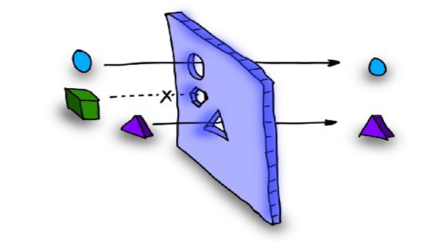

Обробка рядків засобами мови Python
Лекція 3

Slide 2
Методи та функції обробки рядків.
Робота з файлами.
Регулярні вирази.

Slide 3
Регулярні вирази
Написання регулярного виразу — це більше, ніж уміння, це мистецтво.
Джеффрі Фрідл
«Якщо ви ще не уявляєте, наскільки багатими можливостями володіють регулярні вирази, для вас відкривається цілий новий світ» Джеффрі Фрідл
Регулярний вираз - це рядок, що задає шаблон пошуку під-рядків в рядку.
Регулярні вирази використовуються для аналізу текстів на предмет відповідності текстової інформації деякому шаблону.

Slide 4
Де застосовуються регулярні вирази?
Регулярні вирази мають два основних напрямки застосування:
аналіз і пошук в текстових масивах,
перевірка даних на відповідність шаблону.
До сфер застосування регулярних виразів належать:
аналіз логів додатків,
пошук і вибірка інформації з баз даних, організованих як прості текстові файли,
URL в веб-фреймворках (наприклад, Django),
в додатках для перевірки правильності вхідних даних (наприклад, телефону чи адреси електронної пошти).

Slide 5
Основні випадки застосування регулярних виразів:
парсинг вхідних даних, наприклад, тексту, логів,
веб-інформації і т.д.;
валідація введення користувача;
тестування результатів виведення;
видалення небажаних символів;
пошук тексту;
структуризація даних.

Slide 6
Обмеження використання регулярних виразів
Використовувати регулярні вирази варто з розумом і обережністю, і тільки там, де вони справді приносять користь, а не шкоду.
Машина регулярних выразів в Python досить повільна, тому існує загроза значного сповільнення роботи додатків.
Регулярні вирази є складними для їх прочитання розробниками з малим практичним досвідом їх застосування.
Розробляючи регулярний вираз, особливо дуже довгий і складний, варто дуже ретельно його тестувати, щоб не отримати невірні результати в найбільш неочікуваних місцях.
Регулярні вирази мають слабку здатність до адаптації під задачу.
При дуже невеликих змінах в задачі потрібний регулярний вираз може корінним чином змінити свій вигляд. Так що при вирішенні задачі з регулярними виразами варто дуже чітко визначити вимоги до результатів виконання задачі.

Slide 7
Python надає прості та зрозумілі методи для роботи з регулярними виразами. Всі Regex інструменти знаходяться в модулі re, який входить до стандартного дистрибутиву Python – достатньо імпортувати його у свій проект:
import re
Для екранування службових символів у шаблонах пошуку та заміни використовують два способи – зворотний слеш \ та «сирі» рядки r''.
Другий метод кращий – він дозволяє уникнути нагромадження слешів у шаблонах.
import re # Імпортуємо бібліотеки
txt = «Sylvie is 20 years old.» # Регулярний вираз для вилучення чисел з рядка
age = re.findall(r'\d', txt)
print(age)
['2', '0']

Slide 8
Регулярні вирази складаються з набору літералів (літер та цифр) та метасимволів (. ^ $ * + ? { } [ ] \ | ( )) і виглядають приблизно так:
Використовуючи метасимволи, можна створювати складні шаблони, що містять спеціальні конструкції для роботи з певними послідовностями та групами символів.
Більшість сучасних мов програмування підтримують регулярні вирази, проте ступінь зручності використання Regex у різних мовах варіюється.

Slide 9
Модифікатори
{ } - групування числових значень. Наприклад, \d{3} дає збіги, що включають 3 цифри, а \d{3,5} - збіги, що містять від 3 до 5 цифр. Власне, це {min, max}.
[ ] - груповання символів. Відповідає одному із символів у дужках. Наприклад, [a-z] видасть збіги з кожним символом алфавіту у нижньому регістрі.
+ - відповідає попередньому елементу один або більше разів. Наприклад, [a-z]+a згрупує результат збігів.
? - відповідає попередньому елементу 0 або один раз. Наприклад [a-z]?
* - відповідає попередньому елементу 0 або багато разів. Наприклад, [a-z]*a.
$ - означає кінець рядка.
^ - вказує на початок рядка, тільки тоді, коли він стоїть на початку виразу, якщо ні - він є оператором заперечення
| - оператор чи (або). Наприклад, col(o|u)r відповідає і американському, і британському варіантам написання слова color.

Slide 10
Символи
\d: цифровий символ від 0 до 9;
\D: будь-який нецифровий символ;
\s: символ пробілу;
\S: будь-який непробільний символ;
\w: будь-який символ;
\W: будь-який не цифро-літерний символ;
\ b: визначає межі слова;
. : означає будь-який символ;
(Приклад)\. : відповідає крапці.

Slide 11
Приклади регулярних виразів
simple text | У точності текст «simple text»
d{5} | Послідовності з 5 цифр d означає будь-яку цифру {5} — рівно 5 разів
dd/dd/d{4} | Дати в форматі ДД/ММ/РРРР (та інші шматки, на них схожі, наприклад, 98/76/5432)
bw{3}b | Слова в точності з трьох літер b означає кордон слова (з одного боку буква, а з іншого — ні) w — будь-яка літера, {3} — рівно три рази
[-+]?d+ | Ціле число, наприклад, 7, +17, -42, 0013 (можливі провідні нулі) [-+]? — або-або +, або пусто d+ — послідовність з 1 або більше цифр

Slide 12
Для того, щоби вказати механізму шукати конкретні символи, використовуються квадратні дужки - [ ].
Наприклад,
[0-9] - всі цифри,
[0-9]+ - всі числа,
[0–9]% символ от 0 до 9 перед знаком %
[A-Z] - всі букви верхнього регістру,
[123abc] - будь-який символ з цих шести символів,
[\d\-]+ - діапазон цифр (Для того, щоб виділити діапазон нам потрібно вказати дефіс - -. Оскільки, це керуючий символ, нам потрібно його екранувати, тобто використати зворотній слеш - \. Для груп символів зручніше використати скорочення. Для цифр - це \d. )
a{3} знайде всі послідовності по 3 букви a підряд,
a{2,3} знайде всі послідовності літер a довжиною від 2 до 3.
'\w+‘ - будь яка буква чи цифра; '\W+‘ - все крім букв і цифр.
[A-Z]\d[A-Z]\d - буква, цифра, буква,цифра

Slide 13
Екранування «\»
За замовчуванням символи .^$*+? {}[]\|() є спецсимволами — тобто вони виконують певні функції.
Щоб зробити спецсимволи звичайними, їх потрібно екранувати.
Таким чином, . буде позначати будь-який символ, а \. - знак крапки. Щоб написати зворотний сліш, його теж потрібно екранувати, тобто в регулярних виразах він виглядатиме так: \\ .
Щоб записати \\ data використовуємо запис '\\\\data'
альтернатовою є Raw-рядки r"\\data"

Slide 14
Функции RegEx
У модулі re визначено кілька функцій і констант для роботи з RegEx. Ось найпоширеніші функції:
re.match()
re.search()
re.findall()
re.split()
re.sub()
re.compile()

Slide 15
Опис функцій Regex
re.match() – знаходить входження фрагмента на початку рядка. Звичайний формат використання – re.match(r'шаблон', рядок):
Цей код поверне None, якщо фрагменти розташовані не на початку рядка.
re.search() – знаходить перше входження фрагмента у будь-якому місці та повертає шуканий фрагмент. Якщо у рядку є інші фрагменти, які відповідають запиту, re.search їх проігнорує.
re.search має додаткові методи:
.span() – повертає кортеж, що містить початкову та кінцеву позиції шуканого фрагмента.
.string – поверне рядок, переданий у функцію re.search
.group() – повертає фрагмент рядка, у якому виявлено збіг.

Slide 16
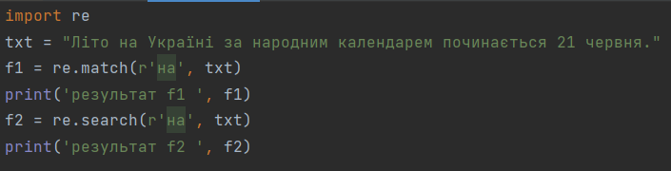
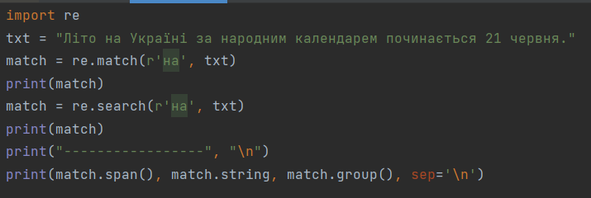
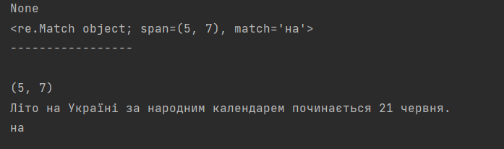

Slide 17
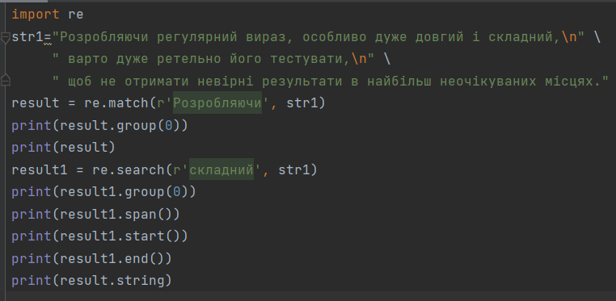
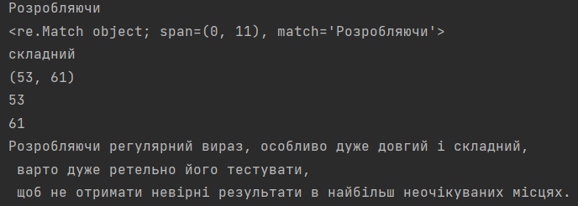

Slide 18
re.findall() – знаходить усі входження фрагмента, у будь-якому місці. Функція re.findall() враховує регістр символів. Щоб у результат увійшли фрагменти із символами в іншому регістрі, застосовують прапор re.IGNORECASE (re.I)
match = re.findall(r'не', s, re.I)
re.split() – розщеплює рядок за заданим шаблоном. Кількість розщеплень задається числом (прапором)
re.sub() – замінює фрагмент відповідно до шаблону.
re.compile() – створює об'єкт із регулярного вираження. Застосовується, якщо один і той же пошуковий шаблон використовується в коді кілька разів.

Slide 19
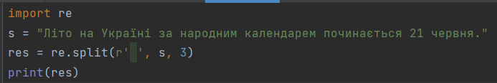

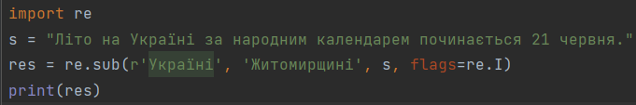
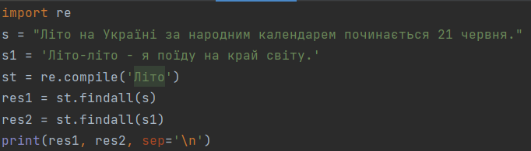


Slide 20
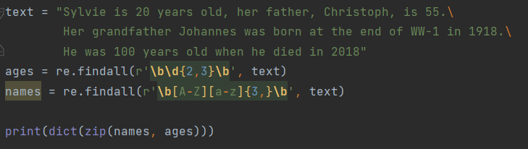
Завдання: З тексту виділити імена та числа до з знаків
"Sylvie is 20 years old, her father, Christoph, is 55.\ Her grandfather Johannes was born at the end of WW-1 in 1918.\ He was 100 years old when he died in 2020”
Для виділення імен \b[A-z][a-z]{3,}\b
Для виділення років \b\d{2,3}\b

Slide 21
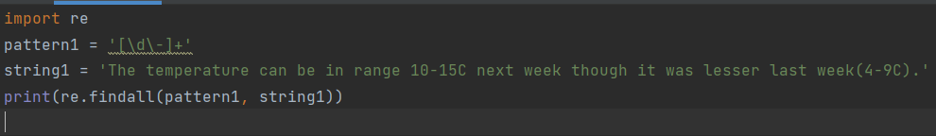

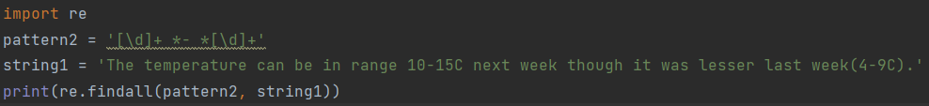

The temperature can be in range 10-15C next week though it was lesser last week(4-9C). It was -5 some time ago.
The temperature can be in range 10- 15C next week though it was lesser last week(4 - 9C). It was even -5 some time ago.
[\d]+ - спочатку йде число
|пробіл|* - далі може бути будь-яка кількість пробілів, а може й не бути
\- - дефіс
|пробіл|* - далі може бути будь-яка кількість пробілів, а може й не бути
[\d]+ - закінчується рядок числом

Slide 22
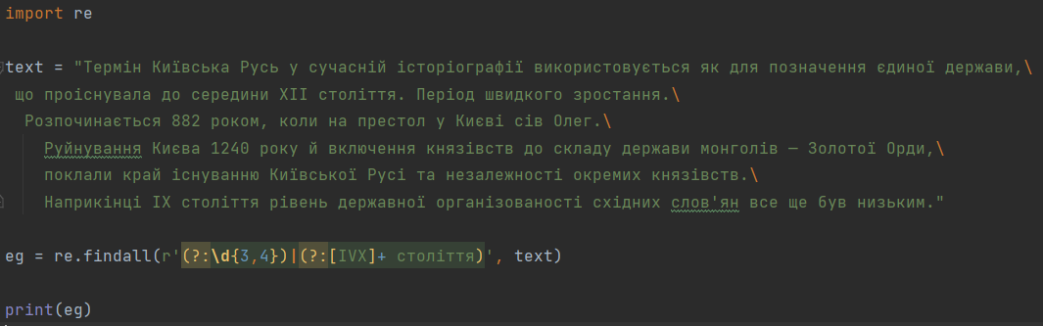
В тексті знайти історичні дати: (? :\d{3,4})|(? : [IVX]+ століття).

Slide 23






Завдання: отримати IP-адресу з рядка text:
text = 'Ethernet0/1 192.168.200.1 YES NVRAM up‘
Завдання в рядку знайти комбінацію символів ba*

Slide 24
Прапірці
Прапірці використовуються для модифікації поведінки механізму пошуку. Передаються третім параметром пошукової функції чи другим параметром при компіляції регулярного виразу.
Існують наступні прапірці:
re.DOTALL (re.D)- символ . також враховує символ нового рядка \n, якщо цей прапірець не встановлений, то символ нового рядка не буде сприйнятий як "будь-який символ"
re.IGNORECASE (re.I)- шукає рядки без урахування регістру символів, тобто f і F будуть сприйняті як однакові
re.LOCALE(re.L) - коригує пошук під встановлену в системі локаль. Від цього залежать значення скорочених записів послідовностей, як \w, \W, \b, \B, які містять літери абетки
re.MULTILINE (re.M)- вказує на те, що даний рядок "багаторядковий", тобто містить символи нового рядка. Це означає, що символи ^ та $ будуть враховувати тільки кінець і початок рядка, і не будуть спрацьовувати на кожен новий рядок
re.VERBOSE (re.V) - включає ігнорування пробілів і символи нового рядка (окрім при вказанні набору символів чи якщо пробіл вказаний зі зворотнім слешем) при створенні регулярних виразів. Це дозволяє робити регулярні вирази багаторядковими і додавати коментарі після символу #.
re.UNICODE (re.U)- робить скорочені записи символьних послідовностей юнікодовими.

Slide 25
import re
print(re.findall(r'\d+', '12 + AV'))
# -> ['12', ‚AV']
print(re.findall(r'\w+', 'Hello, мир!'))
# -> ['Hello', 'мир']
print(re.findall(r'\d+', '12 + ٦٧', flags=re.ASCII))
# -> ['12']
print(re.findall(r'\w+', 'Hello, мир!', flags=re.ASCII))
# -> ['Hello']
print(re.findall(r'[аеіоуєюя]+', 'ОООО ааааа ррррр УУУУУ яяяя'))
# -> ['ааааа', 'яяяя']
print(re.findall(r'[аеіоуєюя]+', 'ОООО ааааа ррррр УУУУУ яяяя', flags=re.IGNORECASE))
# -> ['ОООО', 'ааааа', 'УУУУУ', 'яяяя']

Slide 26
updates@gmail.com
[a-zA-Z0–9]+@[a-zA-Z]+\.(com|net|org|edu)
txt = "Sylvie is 20 years old, she was born in the year 2001" age = re.findall(r'\b\d{2}\b', txt) print(age)
[‘20’]
ages = re.findall(r'\b[A-z][a-z]{2,}\b', s)
[A-Za-z\d_@$!%*?&]{8,}

Slide 27
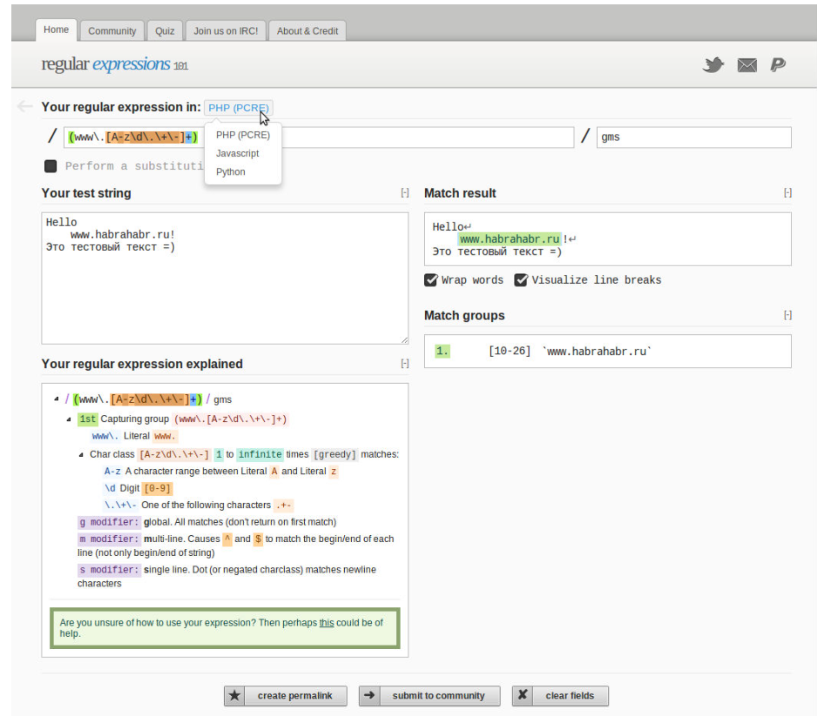
Онлайн-конструктори регулярних виразів.
Чим складніший регулярний вираз, тим важче його правильно скласти та протестувати.
В інтернеті є чимало візуалізаторів Regex, які значно спрощують це завдання. Найзручніший ресурс – regex101. Сайт надає довідкову та налагоджувальну інформацію, дозволяє візуально тестувати шаблони для пошуку та заміни. Крім Python, підтримує PHP, Java, Golang та JavaScript.

Slide 28
Корисні посилання по Regex
Оригінальна документація: https://docs.python.org/3/library/re.html;
https://blogchain.com.ua/regyliarni-virazi-python-vid-prostogo-do-skladnogo-podrobici-prikladi-ilustracii-vpravi/ Регулярні вирази Python від простого до складного
Дуже докладний і грунтовний матеріал: https://www.regular-expressions.info/;
Різні складні трюки і тонкощі з прикладами: http://www.rexegg.com/;
Онлайн налагодження регулярок https://regex101.com (не забудьте поставити галочку Python у розділі FLAVOR зліва);
Онлайн візуалізація регулярок https://www.debuggex.com/ (не забудьте вибрати Python);
https://docs.python.org/uk/3/howto/regex.html - вступний посібник із використання регулярних виразів у Python із модулем re.
Могутній текстовий редактор Sublime text 3, в якому дуже зручний пошук за регуляркам;

